Slide 1
Kunnen we dat (niet) aan vrijwilligers overlaten?
Evelien Tonkens
Hoogleraar Burgerschap en humanisering van de publieke sector
Universiteit voor Humanistiek
Utrecht
e.tonkens@uvh.nl
Mmv. Marianne van Bochove, Loes Verplanke, Jan Willem Duyvendak, Eva van GemertBarbara van der Ent, Suzanne Roggeveen, Monique Verhoeven

Slide 2
Kunnen we dat (niet) aan vrijwilligers overlaten? Onderzoek:
Samenwerking vrijwilligers- betaalde krachten in:
  Buurthuizen
  Speeltuinen
  Verpleeghuizen
  Dagbesteding voor mensen met beperkingen
  Burenhulpcentrale
Verantwoordelijkheid in 3 vormen:
Gedeeld
Vooral bij betaalde krachten
Vooral bij vrijwilligers

Slide 3
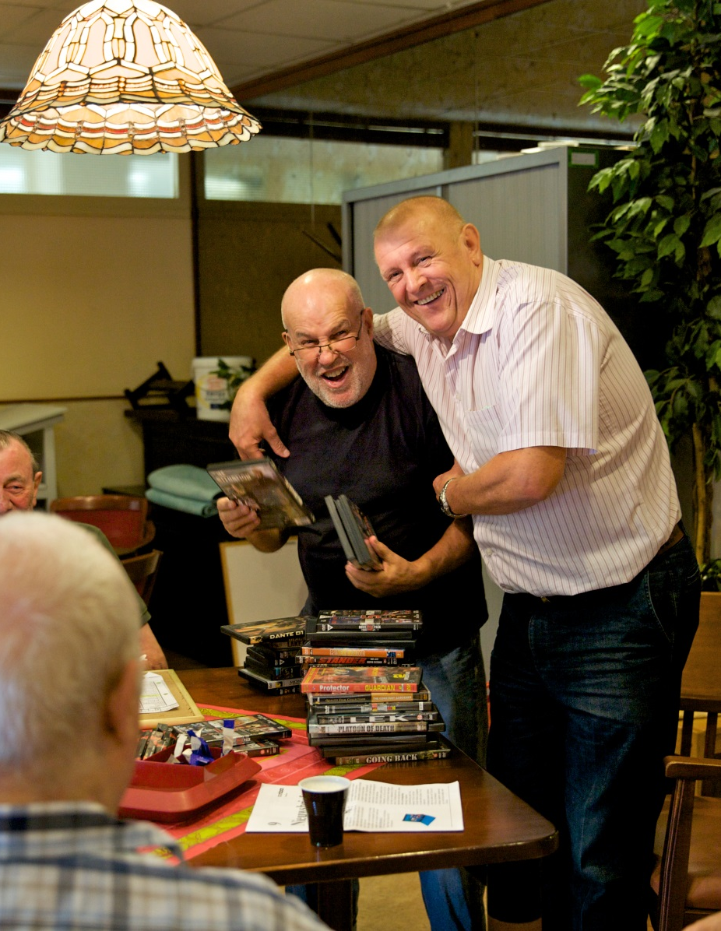
Verpleeghuizen en dagbesteding
Verantwoordelijkheid bij betaalde krachten
Taken duidelijk afgebakend, beperkte zeggenschap vrijwilligers
Betaalde krachten in de buurt

Slide 4
Verpleeghuizen en dagbesteding :
Vrijwilligers zoeken gemeenschap en willen gezien worden
  Wel uitnodigen voor teamuitje !
Professionals vrezen arbeidsverdringing
  laten zich voorstaan op hun kennis
Deel vrijwilligers zelf hulpbehoevend
  Onderscheid cliënten – vrijwilligers soms onduidelijk
  Is dat erg? Als ze bijdragen aan gezellige gemeenschap?

Slide 5

Verantwoordelijkheid bij betaalde krachten:
Voorwaarde:
vrijwilligers volwaardig deel van het team
Inclusief personeelsuitje en kerstpakket

Slide 6
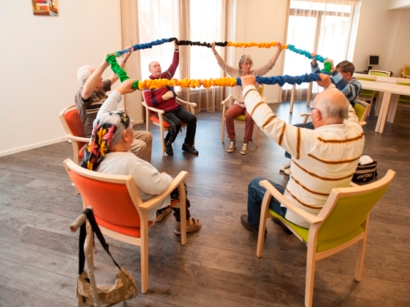
Verantwoordelijkheid bij betaalde krachten:
Voordeel: Diensten gegarandeerd

Slide 7
Verantwoordelijkheid bij betaalde krachten:
Voordeel voor vrijwilligers: verantwoordelijkheid begrensd
“Wanneer ik hier naartoe kom, dan wil ik helpen, maar ik wil er verder geen verplichtingen aan vast hebben.”
“Als ik naar mezelf kijk: ik wil best vrijwilligerswerk doen wanneer het mij uitkomt. Maar als het echt mooi weer is, dan heb ik zoiets van: ja, dag!”

Slide 8

Verantwoordelijkheid bij betaalde krachten:
Nadeel: Beperkte ruimte voor zelfstandige vrijwilligers

Slide 9
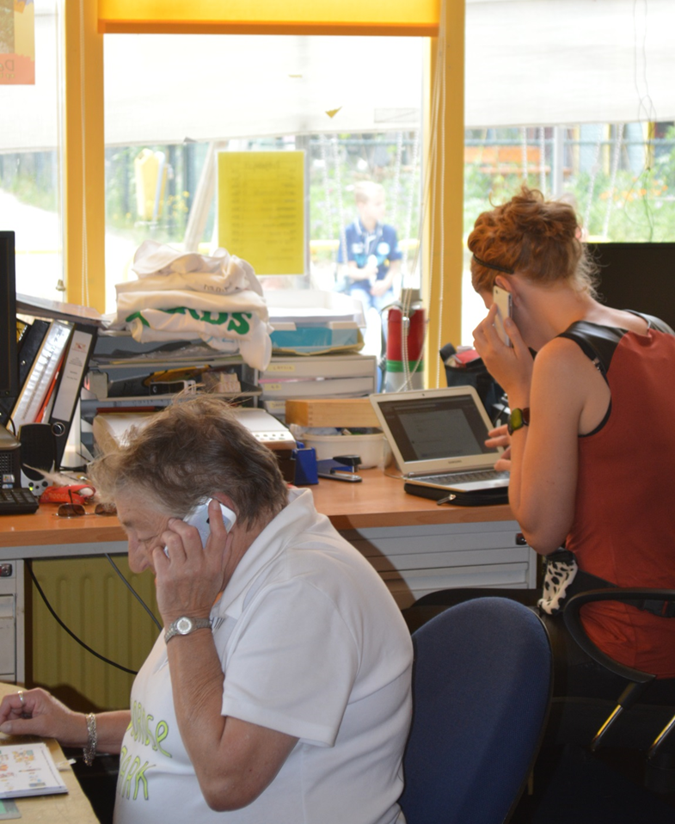
(Zelf)beheer buurthuizen en speeltuinen
Gedeelde/ vrijwillige verantwoordelijkheid:
Vrijwilligers nemen taken over en hebben meer zeggenschap
Professional meer op afstand

Slide 10
Zelfbeheer buurthuizen:
(Enig) enthousiasme bewoners
Soort zoekt soort:
  Botsingen etnische groepen, jong en oud, sociale klassen, bijv. over opvoedingsstijlen;
  Snel explosief over kleine onderwerpen (eten bijv.)
  Uitsluiting: geen activiteiten voor kwetsbare groepen
Activiteiten soms chaotisch:
  late start, op valreep afgelast, groep plots gehalveerd
Toegankelijkheid versus veiligheid: wie hebben sleutel?
Afhaken vrijwilligers door te grote verantwoordelijkheid
Worsteling professionals: sturen versus loslaten
Nieuwe bureaucratische eisen aan vrijwilligers

Slide 11
Zelfbeheer speeltuinen:
Soort zoekt soort
Conflicten over inzet:
  Actieve vrijwilligers versus passieve ouders/ bezoekers
  Eigenbelang versus algemeen belang
Bij conflicten tussen kinderen durven vrijwilligers durven niet in te grijpen
(richting) zelfbeheer: vrijwilligers haken af vanwege te grote verantwoordelijkheid

Slide 12

Verantwoordelijkheid bij vrijwilligers:
Voordeel:
Ruimte voor innovatieve ideeën

Slide 13
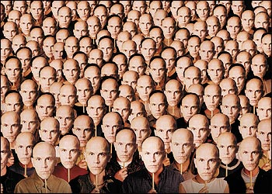

Risico: Toegankelijkheid publieke ruimte bedreigd

Slide 14
Verantwoordelijkheid vooral bij vrijwilligers:
Voorwaarden:
Beschikbaarheid kundige vrijwilligers met veel tijd
Aanwezigheid betaalde kracht voor:
Verbinden verschillende groepen
Conflictpreventie en conflicthantering
Continuïteit

Slide 15
Waarom doen mensen vrijwilligerswerk?
‘de nieuwe vrijwilliger’ | De traditionele vrijwilliger
Korte inzet, plug in | Langdurige inzet
Voor bepaald doel | Voor bepaalde zaak
Individualistisch | Gemeenschapsgericht
Eigenbelang | Loyaliteit

Slide 16
Vrijwilligers (hier): 3 hoofdmotieven
De wereld verbeteren;
Persoonlijke vooruitgang
Ergens bij willen horen; op zoek naar gemeenschap

Slide 17
Overkoepelende bevinding 1:
‘De nieuwe vrijwilliger’ is (niet onschuldige) misvatting
‘de nieuwe vrijwilliger’: | Deze vrijwilligers vaker ‘traditioneel’”
Korte inzet, plug in | Langdurige inzet
Voor bepaald doel | Voor bepaalde zaak
Individualistisch | Gemeenschapsgericht
Eigenbelang | Loyaliteit

Slide 18
Voorwaarden binding vrijwilliger:
Weg met idee van ‘nieuwe vrijwilliger’
Loyaliteit en betrokkenheid geen karaktereigenschappen maar resultaat van positieve interactie:
Behapbare taken die verschil maken
Erkenning, waardering, aandacht
Gezellige gemeenschap

Slide 19
Gezagsproblemen belemmeren grotere inzet vrijwilligers:
Gezag vrijwilligers omstreden:
  ‘Jij werkt hier niet eens’!
  ‘Hallo, maar jij bent mijn baas niet, jij bent ook gewoon een moeder!’
  ‘Ik ben niet van de organisatie, ik heb hier verder niks te zeggen’
Gezagsproblemen vrijwilligers leiden tot:
  Wegkijken -> escalatie conflicten
  Weigeren van meer verantwoordelijkheid
Nadere analyse (falende) bronnen van gezag, 3 voorbeelden

Slide 20
Traditioneel gezag
Op basis van afkomst en traditie; bekleed met symbolen
Symbolen helpen vrijwilligers:
  “Vrijwel alle kinderen in de speeltuin hebben respect voor de mensen met zo’n shirt aan. Dat laat voor hen zien dat wij meer autoriteit hebben” (vrijwilliger speeltuin)
En helpen vrijwilligers:
  “Naar iemand die in een Bloemenveld T-shirt rondloopt wordt geluisterd, en ik en Ger hebben geen Bloemenveld T-shirt aan, dus ze hebben schijt aan hem.” (vrijwilliger speeltuin)

Slide 21
Bureaucratisch gezag
Op basis regels en procedures; gelijke behandeling
Vrijwilligers ondermijnen soms eigen bureaucratisch gezag:
  Piet houdt erg van koekjes. Vorige keer had Samira tegen hem gezegd dat hij er maar één mocht en toen was Piet erg boos geworden. Nu geeft ze hem daarom maar weer meerdere koekjes.” (observatieverslag dagbesteding)
  ‘Ik ben daar heel eerlijk in, als ik een kind niet mag, zal ik die eerder een waarschuwing geven.’ (vrijwilliger speeltuin)

Slide 22
Expertocratisch gezag:
Op basis van opleiding, kennis en ervaring
Zelfvertrouwen t.a.v. expertise geeft vrijwilliger meer gezag; onzekerheid ondermijnt
Vooral bij onverwachte situaties vallen vrijwilligers terug op expertise professionals:
  Bij de dagbesteding voor mensen met een verstandelijke beperking geeft aanwijzigen aan cliënten over houtbewerking. Daarmee verwerft hij gezag. Maar als er een cliënt staat met zijn broek op zijn knieën, grijpt Jan niet maar roept een professional.
Training en opleiding helpen expertocratisch gezag vrijwilligers

Slide 23
Kortom:
Vrijwilligers kunnen veel, maar professionals blijven nodig voor:
Organisatie en financiën
Conflictbeheersing
Tegengaan uitsluiting
Waarborgen continuïteit
Vrijwilligers heel loyaal mits
Behapbare taken
Gezelligheid
Steun bij gezagsproblemen
Boek gratis te downloaden via www.evelientonkens.nl

Slide 24












Met dank aan:

